Slide 1

Proyecto control mediante buetooth
Asignatura Arquitectura y Conectividad

Slide 2

Integrante del proyecto 2: (Grupo 5)
Alfredo Palacios
Alejandro Leyton
Lilén Guzman
Enrique Ripoli
Rodolfo Paz
William Leyton

Slide 3
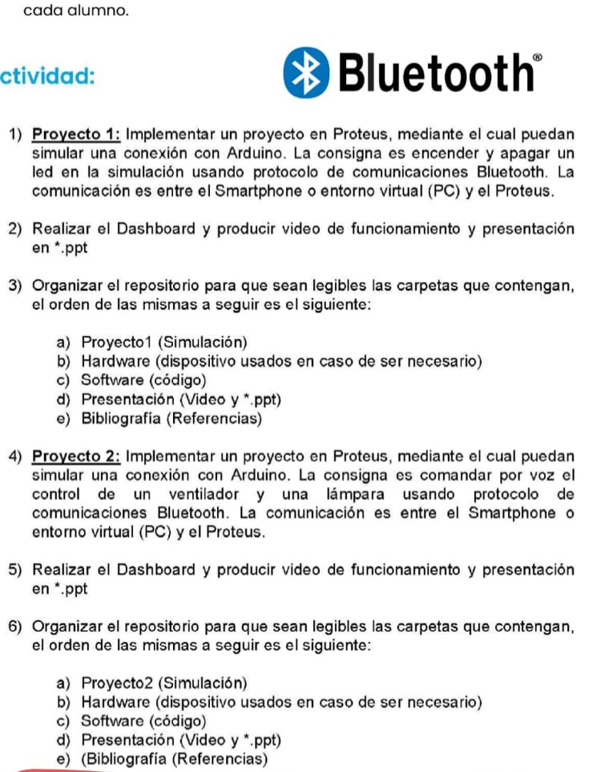
Trabajo practico n°7
Consigna:
En este proyecto se desarrollarán las prácticas correspondientes al Módulo III: Arquitectura en Redes IoT Comunicaciones de Bajo Consumo - Bluetooth

Slide 4
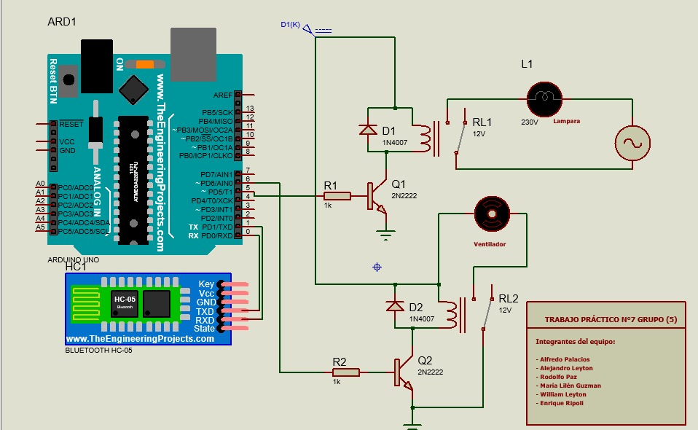
Diagrama en proteus
COMPONENTES
-Arduino uno
-Alternador
-Bluectooth
-Lampara led
-Motor
-Relay
-Resistencia
1N4007
2N2222

Slide 5
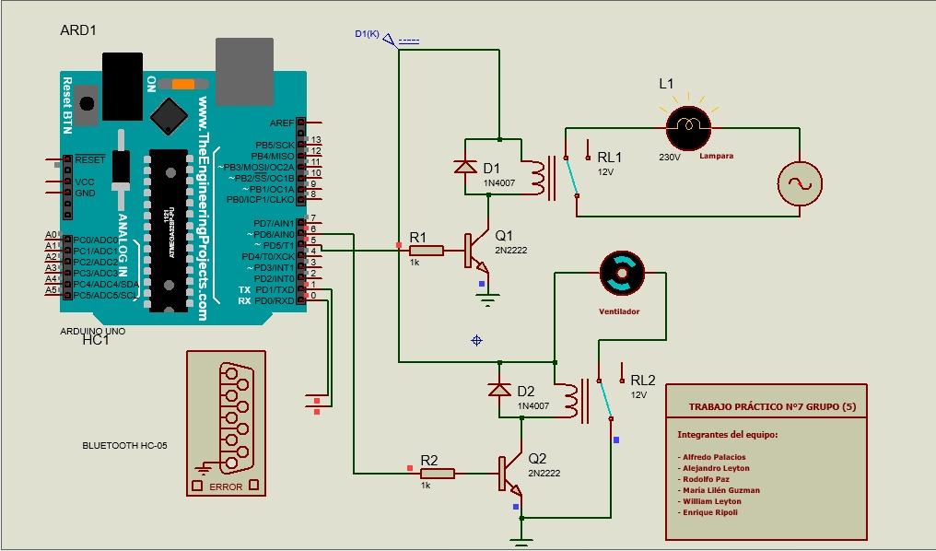
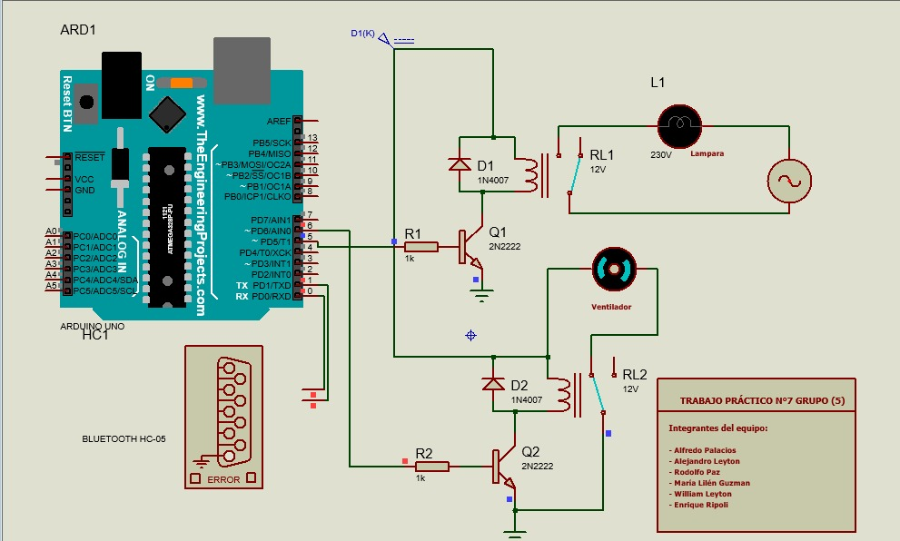
Prueba desde de la aplicación
Led y Motor encendido
Led apagado y Motor encendido

Slide 6
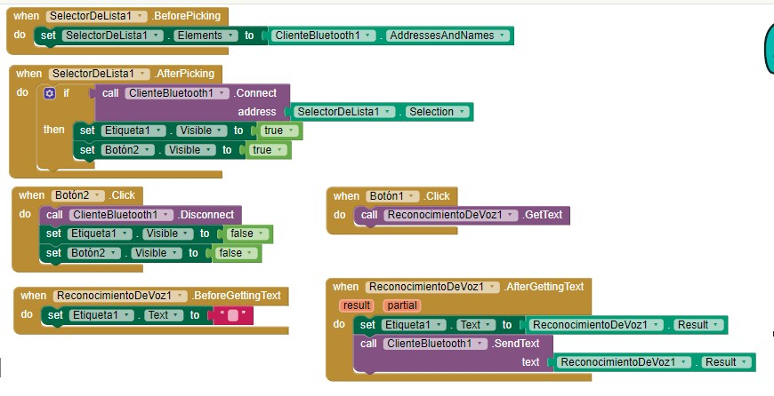
El código
Este es el código que se utilizó para el funcionamiento de los componentes bluetooth. Basada en programación en bloques.

Slide 7
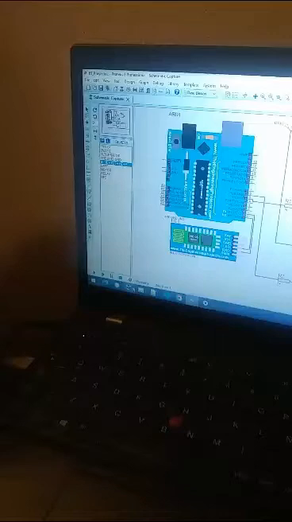
Prueba de ensayo
Conclusión del video:
En el video se muestra el ensayo donde se puso a prueba el funcionamiento del proyecto.
Como resultado se observa su funcionamiento.
Link al Video

Slide 8
CONCLUSION:
Podemos concluir que Bluetooth puede considerarse como una tecnología para redes inalámbricas pequeñas y seguras.
Este proyecto que encaramos todos los integrantes de grupo 5 nos ayudó a aclarar dudas sobre la tecnología bluetooth y a maniobrar nuevas herramientas inalámbricas.
En cuanto al resultado, podemos decir que hemos alcanzado de manera satisfactoria nuestro objetivo propuesto para este proyecto.

